Slide 1
Первичные мозговые опухоли.
Кафедра нейрохирургии НГМУ

Slide 2
Цели
Ознакомление с первичными мозговыми опухолями

Slide 3
Задачи
Изучение эпидемиологии, классификации, клинических проявлений, методов диагностики и терапии при первичных мозговых опухолях.

Slide 4
План
Эпидемиология
Клиника
Диагностика
Лечение

Slide 5
По статистическим сведениям прослеживается тенденция к увеличению количества как первичных, так и вторичных (метастатических) опухолей головного мозга. Возраст заболевших разный - от новорожденных до людей крайне преклонного возраста, но наиболее часто страдают люди в возрасте 20-50 лет. Заболеваемость мужчин и женщин одинаковая.
Эти опухоли развиваются в полости черепа и спинномозговом канале, которые представляют собой пространство, ограниченное со всех сторон практически нерастяжимой твердой оболочкой, костями и связками. Опухоли отличаются своеобразием гистогенеза и клинических проявлений. Любой объемный процесс, а опухоли чаще всего имеют также свойства объемного процесса, в этом замкнутом пространстве вызывает сдавление прилежащих отделов мозга и повышение внутричерепного давления. Симптомы, обусловленные опухолями, в зависимости от происхождения подразделяют на местные, «симптомы на отдалении» и общемозговые.

Slide 6
Местные симптомы вызываются непосредственным действием опухоли на прилежащие к ней структуры мозга или крупные нервные стволы в пределах указанных полостей: черепно-мозговые нервы, спинальные корешки и т.д. Опухоль либо сдавливает их, либо инфильтрирует и разрушает. Очаговые симптомы являются первичными признаками поражения непосредственно вовлеченных в опухоль или прилегающих отделов мозга и черепно-мозговых нервов соответствуют топическим симптомам поражения нервной системы.
В зависимости от локализации процесса такое действие опухоли может проявляться судорожными припадками, нарушением функции двигательных спинномозговых и черепно-мозговых нервов, что проявляется парезами и параличами чувствительных и двигательных нервов, нарушением зрения, речи и др.
«Симптомы на отдалении» связаны со смещением мозга и сдавлением его стволовых отделов в большом затылочном отверстии. Эти симптомы возникают на поздних, угрожающих жизни стадиях заболевания. К ним относятся парез взора вверх, нарушение конвергенции (четверохолмный синдром), парез глазодвигательного нерва, ригидность мышц затылка и др.

Slide 7
Общемозговые симптомы, такие, как головная боль, тошнота и рвота, нередко расцениваются как проявления гипертонической болезни и другой общетерапевтической патологии. Реже наблюдаются психические нарушения, изменения пульса и др. Характер и интенсивность развития общих симптомов зависят от места расположения опухоли и особенностей ее роста, однако быстрое нарастание симптоматики, некупируемая гипертензия, снижение критики и памяти при более детальном клиническом обследовании позволяет выявить опухоль мозга. При исследовании глазного дна выявляются застойные диски зрительных нервов, обусловленные внутричерепной гипертензией. Позже наступает нарушение ориентировки, вплоть до нарушения сознания. Все перечисленные симптомы явля- ются следствием внутричерепной гипертензии, обусловленной как самой опухолью, так и сопутствующим ей отеком, а также нарушением ликворного дренажа в полостях мозга.

Slide 8
Степень развития этой симптоматики оценивается по шкале Карновского. Заболеваемость первичными опухолями мозга составляет примерно 12 на 100 тыс. населения в год. Классификации стадии развития заболеваний в нейроонкологии не употребляются, так как обычно опухоли не могут быть удалены и, следовательно, все должны быть отнесены к Т4. Первичные опухоли мозга никогда не метастазируют в лимфатические узлы и крайне редко выявляются гематогенные метастазы за пределами ЦНС.

Slide 9
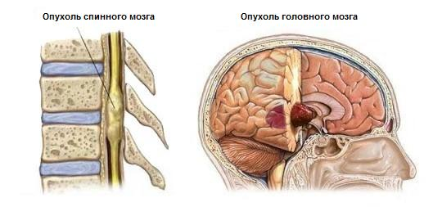

Slide 10
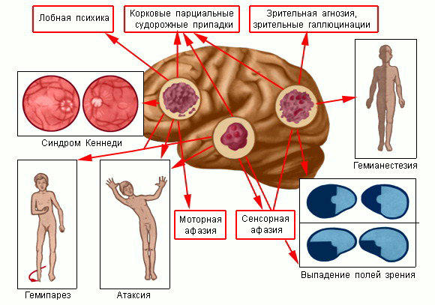

Slide 11
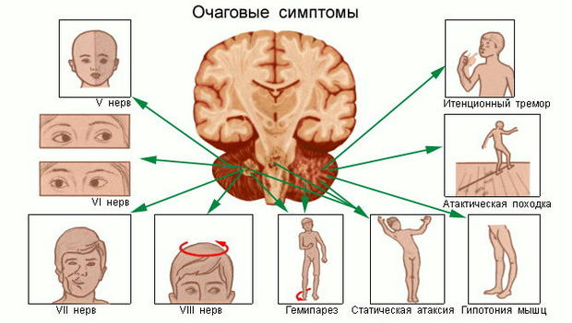

Slide 12
Диагностика опухолей ЦНС
осуществляется по неврологической симптоматике. Появление нарушения чувствительности, координации, речи, зрения, признаков повышения внутричерепного давления заставляет провести соответствующее инструментальное обследование. Оценка неврологического статуса и состояние глазного дна позволяют выставить предположительный клинический диагноз и выработать тактику дальнейшего обследования.
Основные симптомы, которыми проявляются опухоли, - головная боль, отек дисков зрительных нервов, эпилептические припадки, психические и личностные изменения. Очаговая неврологическая симптоматика связана с поражением определенной зоны головного мозга. Опухоли лобной доли вызывают изменения личности и психики, изменяются привычки, снижаются критическая оценка действительности и память, появляются дурашливость или агрессивность. Опухоли височной доли проявляются пароксизмальной симптоматикой, припадки могут проявляться в обонятельных вкусовых галлюцинациях, приступах ярости или удовольствия. Иногда развиваются сложные развернутые приступы в виде изменения сознания и психомоторных состояний с поведенческими автоматизмами. Может возникнуть сенсорная и амнестическая афазия. Глиомы теменной области вызывают нарушения болевой, мышечносуставной чувствительности на противоположной стороне, афазия, гемипарез, агнозия, апраксия, сенсорные пароксизмы и нарушения пространственного восприятия. Опухоли затылочной доли могут вызвать зрительную агнозию.

Slide 13
Смещение мозгового вещества может вызвать симптомы вклинения. Опухоли задней
черепной ямки (мозжечка и ствола мозга) проявляются нарушениями координации, статики
и походки, обычно на ранних стадиях сопровождаются внутричерепной гипертензией.
Опухоли мозга приходится дифференцировать с неопухолевыми поражениями, такими, как
субдуральные и внутримозговые гематомы, абсцессы, лейкоэнцефалопатия, рассеянный
склероз, инсульты, васкулиты и т.д., а также с опухолями другой гистологической природы:
с метастазами, первичными лимфомами, доброкачественными внемозговыми опухолями.

Slide 14
Основные сведения о характере опухоли получают при МРТ. Это исследование позволяет
выявить опухоль даже небольшого размера (2-3 мм), определить состояние окружающих
опухоль тканей мозга, степень отека, смещения структур мозга и деформации желудочковой
системы. Очень важной для определения перспектив хирургического лечения является
оценка кровоснабжения опухоли и соотношение ее с близлежащими сосудами мозга, чаще
всего по данным МРТ устанавливается и морфологическая структура опухоли. Если
диагноз не ясен, может быть выполнена стереотаксическая биопсия, при этом исследовании
с большой точностью достигаются самые глубокие отделы мозга для взятия образца ткани опухоли.

Slide 15
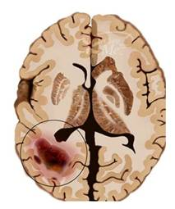
МРТ может быть дополнена компьютерной томографией, поскольку последняя позволяет оценить состояние костных структур. КТ обычно выполняют с дополнительным внутривенным введением контрастного вещества, что на снимках позволяет лучше дифференцировать опухоль, так как все опухоли богато кровоснабжаются. Значительное уточнение представлений об объеме опухоли и соотношении с магистральными сосудами мозга дает трехмерная спиральная КТ.
В ряде случаев выполняется селективная ангиография мозговых сосудов, электроэнцефалография, исследование слуховых, зрительных и других вызванных потенциалов. При опухолях, локализующихся в области шишковидного тела, может быть информативным исследование маркеров опухолей, таких, как АФП и ХГ.
В процессе обследования больной, как правило, нуждается в проведении симптоматического лечения. По потребности назначают противосудорожные средства - барбитураты, карбамазепин, при тошноте и рвоте назначают Н₂-блокаторы (омепразол), для снятия отека мозга используют глюкокортикоиды. Назначение глюкокортикоидов создает условия и для разгрузки перитуморальных отеков.

Slide 16
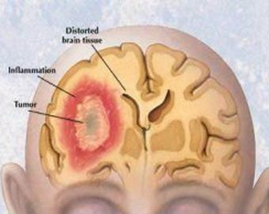

Slide 17
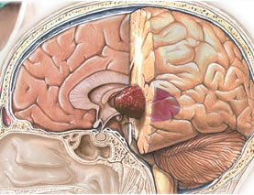
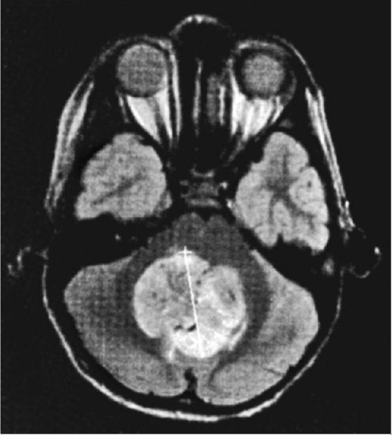

Slide 18
Лечение опухолей мозга в основном хирургическое.
Операции на головном мозге
выполняют преимущественно под общим обезболиванием, но при локализации опухоли
вблизи речевых центров может использоваться не интубационный наркоз с пробуждением
больного после трепанации для проведения нейропсихологических и
электрофизиологических проб. При опухолях спинного мозга может быть применена
комбинированная перидуральная анестезия.
Доброкачественные опухоли удаляют хирургическим путем, при радикальном удалении
они обычно не рецидивируют. Рецидивные или остаточные опухоли доброкачественной
структуры требуют сугубо индивидуального подхода в выборе лечебной тактики.

Slide 19
Особенностью хирургической нейроонкологии является невозможность соблюдения правил абластики. Опухоли удаляют фрагментированием, часто не удается удалить ее полностью даже при макроскопической оценке из-за близкого расположения жизненно важных структур головного мозга. В ряде случаев опухолевые клетки в связи с инфильтративным характером роста опухоли обнаруживают на расстоянии до 5 см от первичного очага. Во всех случаях злокачественной первичной опухоли мозга операцию дополняют лучевой или химиолучевой терапией.
Введение в хирургическую нейроонкологическую практику радиохирургических
методов (гамма-ножа, стереотаксического облучения пучками лучевой энергии) позволяет
достигать наиболее доступных зон головного мозга и основания черепа. При
неоперабельных опухолях выполняют хирургические вмешательства, для снижения
внутримозговой гипертензии используются декомпрессионная трепанация черепа,
шунтирование полостей мозга, имплантация устройств для аспирации содержимого
внутримозговых кист и др.
Лимфомы и герминогенные опухоли обычно не подвергают хирургическому удалению.
Эти опухоли являются показанием к химиолучевому лечению.

Slide 20
По морфологической структуре более половины опухолей мозга представляют собой опухоли из мозговой паренхимы, иначе называемой глия. Глиомы в зависимости от исходных клеток различают как астроцитомы (из астроцитов) и олигодендроглиомы (развиваются из олигодендроглии). Опухоли из клеток, составляющих выстилку желудочков мозга (эпендиму), дают начало опухолям под названием эпендимомы. В хирургическом отношении опухоли мозга делят на диффузные и узловые. Последние более благоприятны в прогности- ческом плане, так как они могут быть радикально удалены.
В качестве предоперационной подготовки используют с противоотечной целью глюкокортикоиды и, по показаниям, противосудорожные препараты (бензобарбитал и карбамазепин). Перед основной операцией при резком нарастании симптоматики проводят в ряде случаев экстренную шунтирующую операцию или наружное вентрикулярное дренирование.

Slide 21
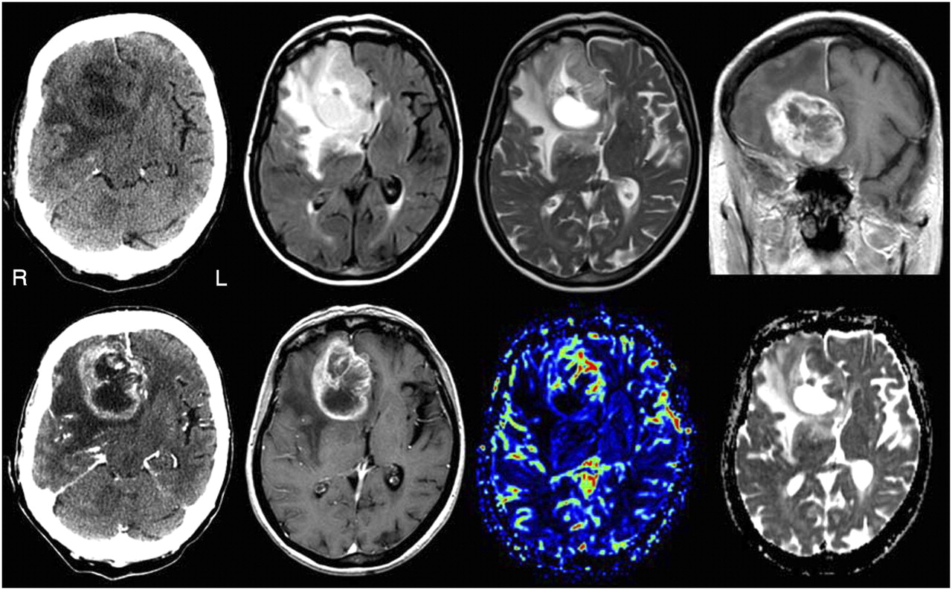

Slide 22
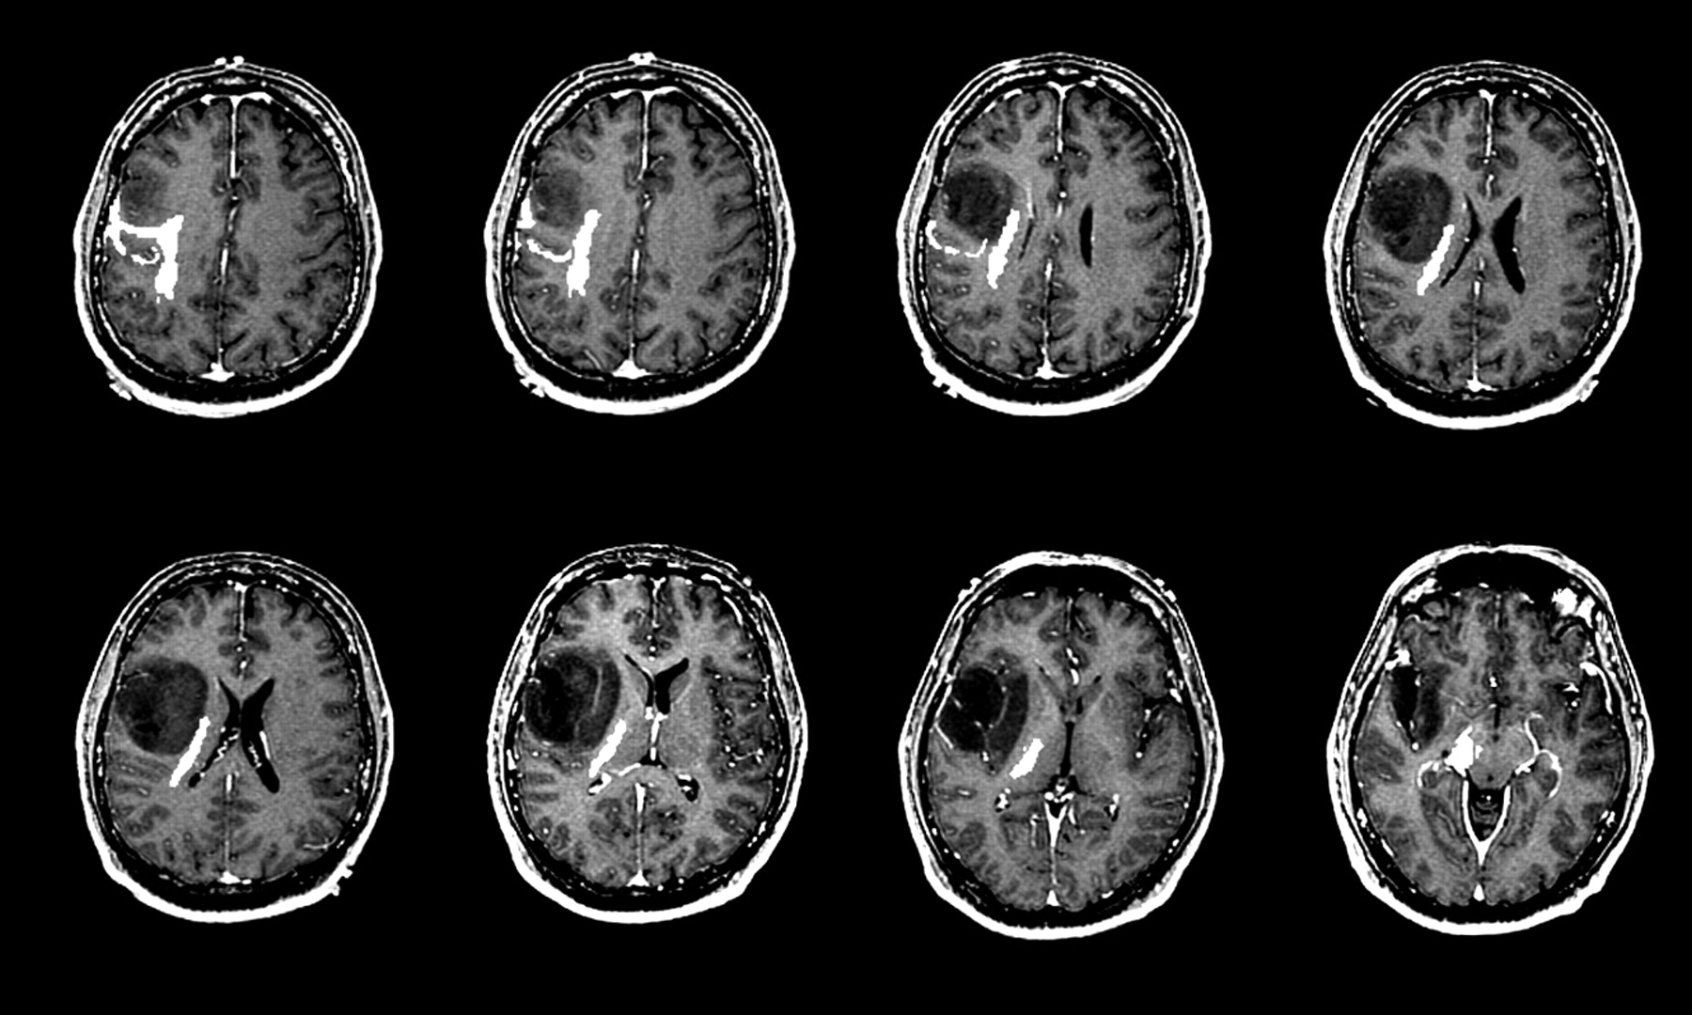

Slide 23
При планировании нейрохирургического вмешательства важно учитывать локализацию опухоли, ее структуру, кровоснабжение и характер роста. Необходимо оценить как непосредственный риск операции, так и долгосрочный прогноз. В каждом конкретном случае стремятся к максимально возможному, не приводящему к нарастанию симптоматики, удалению опухоли. Особенности операции заключаются в максимально щадящем отношении к функционально значимым зонам мозга. Для предупреждения травматизации исполь- зуется как предоперационная, так и интраоперационная идентификация моторно-сенсорной, зрительной зон коры, речевых центров.
Операция выполняется под микроскопом с использованием обычного набора микрохирургических инструментов. Опухолевая ткань обычно очень кровоточива, но после удаления всей массы опухоли кровотечение в большинстве случаев прекращается. В послеоперационном периоде проводится терапия антибиотиками, глюкокортикоидами. Из-за большого риска тромбоэмболических осложнений проводится пневматическая компрессия или электростимуляция мышц ног.

Slide 24
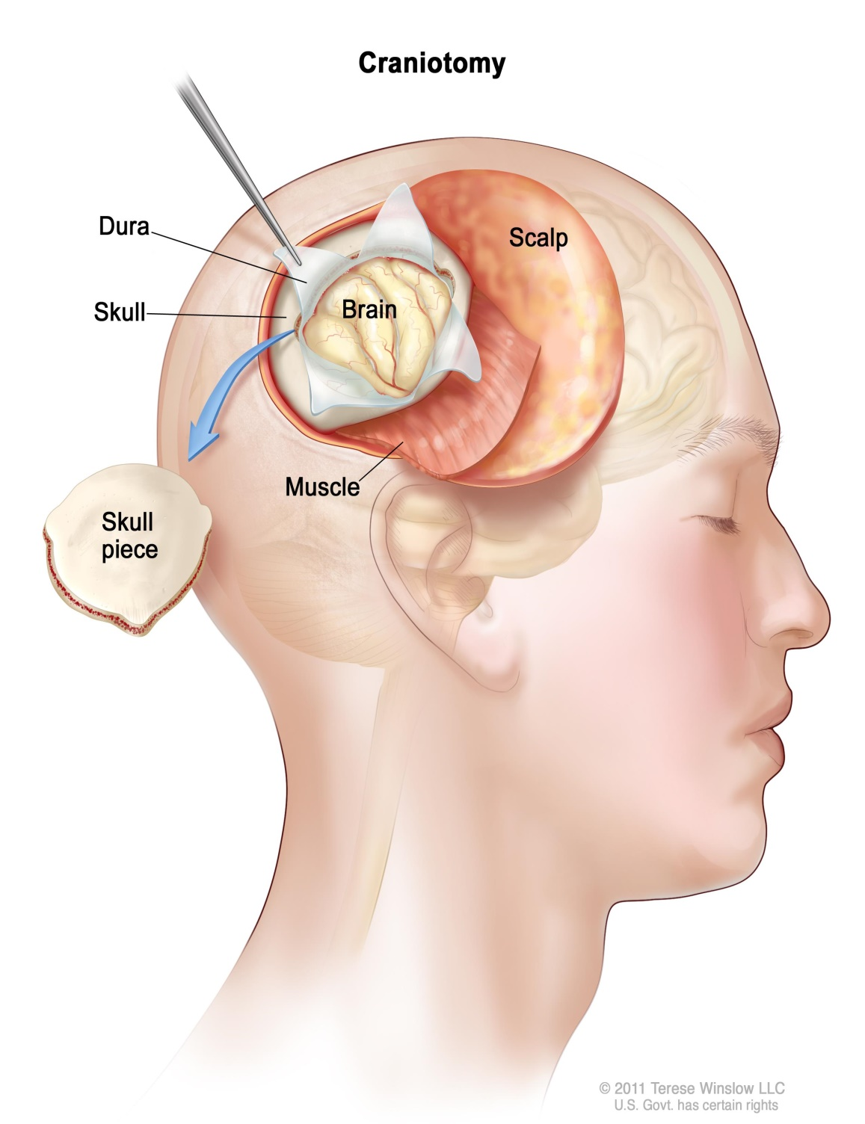
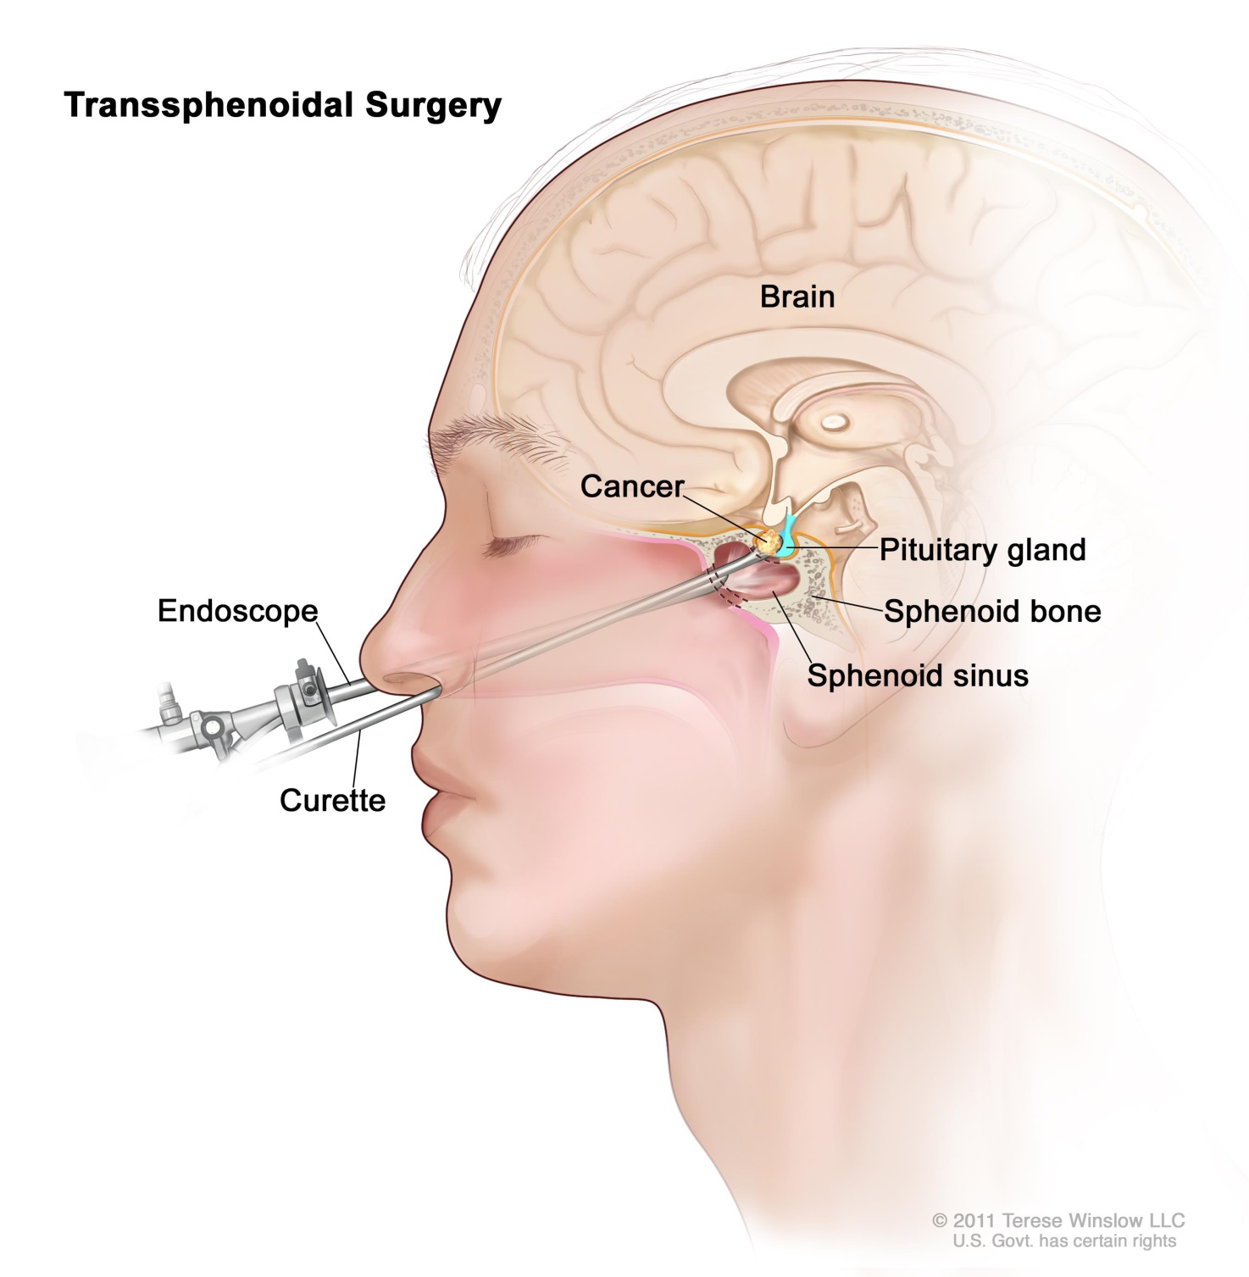

Slide 25
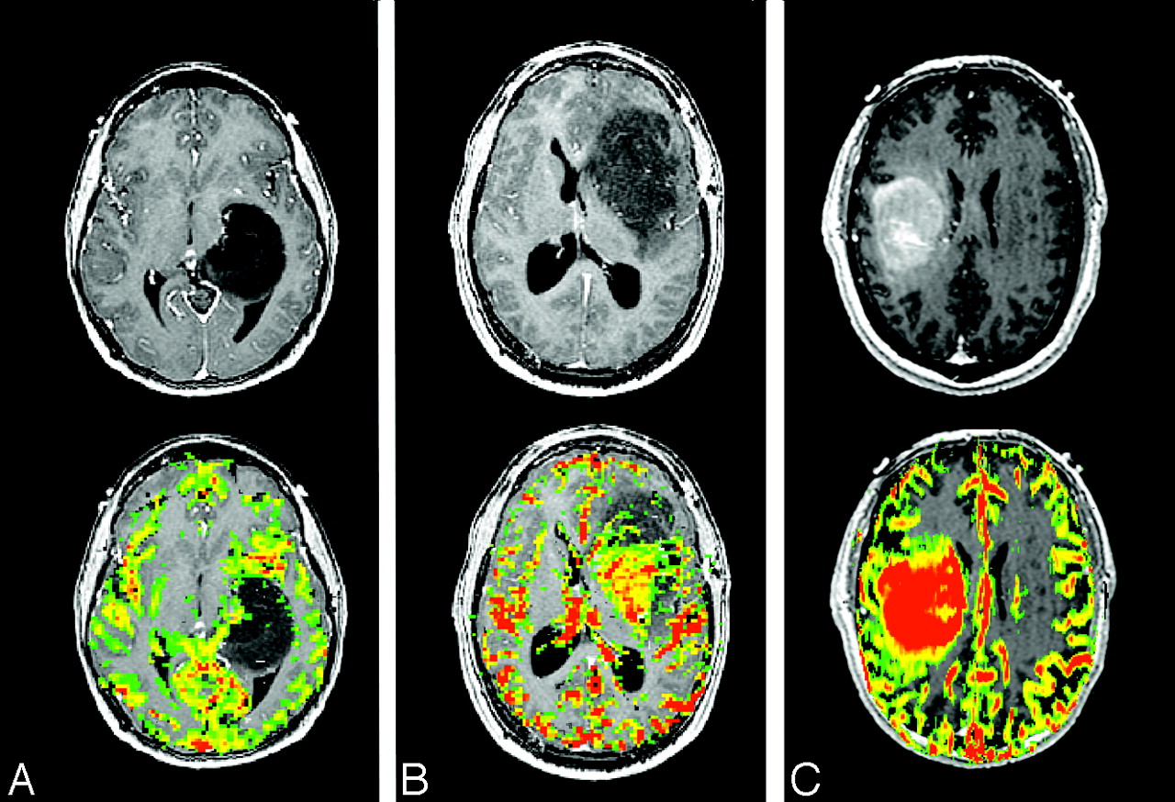

Slide 26
Лучевая терапия применяется при глиомах как низкой, так и высокой степени злокачественности. При опухолях другого строе- ния решение о проведении лучевой терапии принимается при оценке индивидуальных особенностей процесса. Средняя суммарная очаговая доза составляет около 60 грей.
Химиотерапия включается в комплексное лечение при наличии опухолей средней и высокой степени злокачественности (анапласти- ческой астроцитомой, анапластической олигодендроглиомой и др.). Эффективны производные нитрозомочевины (ломустин, кармустин, нимустин, фотемустин) в сочетании с другими цитостатиками (прокарбазин, винкристин). Обычно требуется около 6 курсов полихимиотерапии. Оценка эффективности проводимого лечения проводится по данным КТ и МРТ после каждых 2-3 курсов.

Slide 27
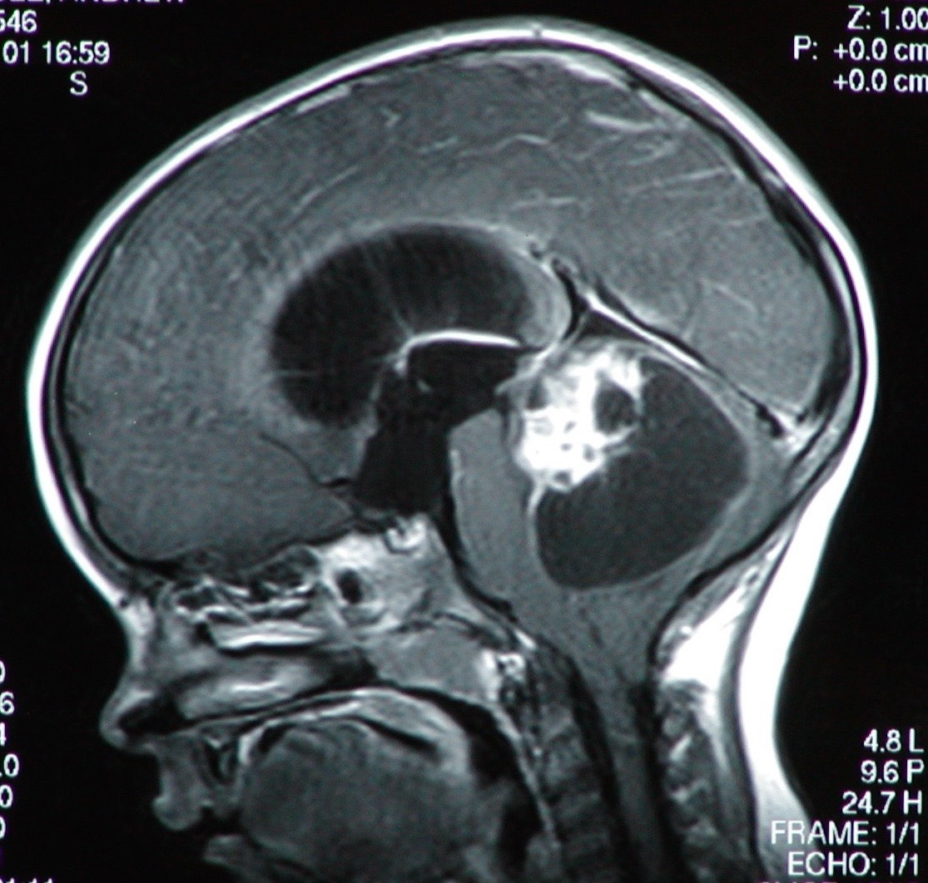

Slide 28
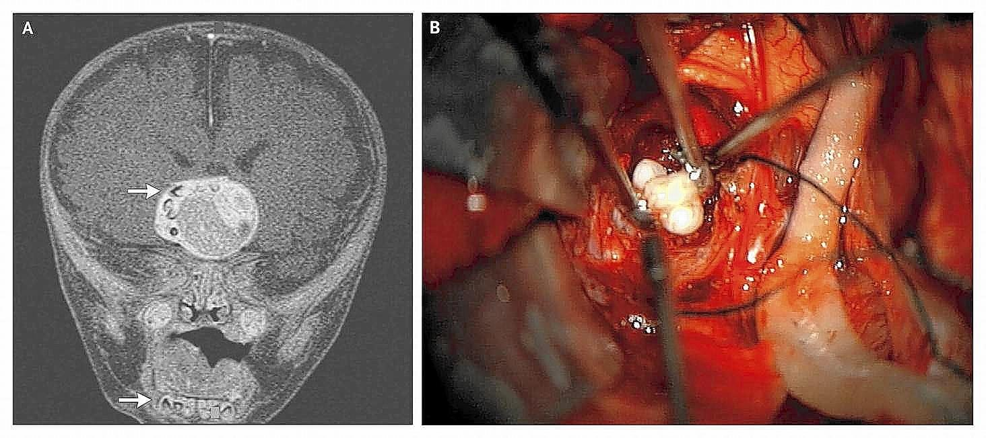

Slide 29
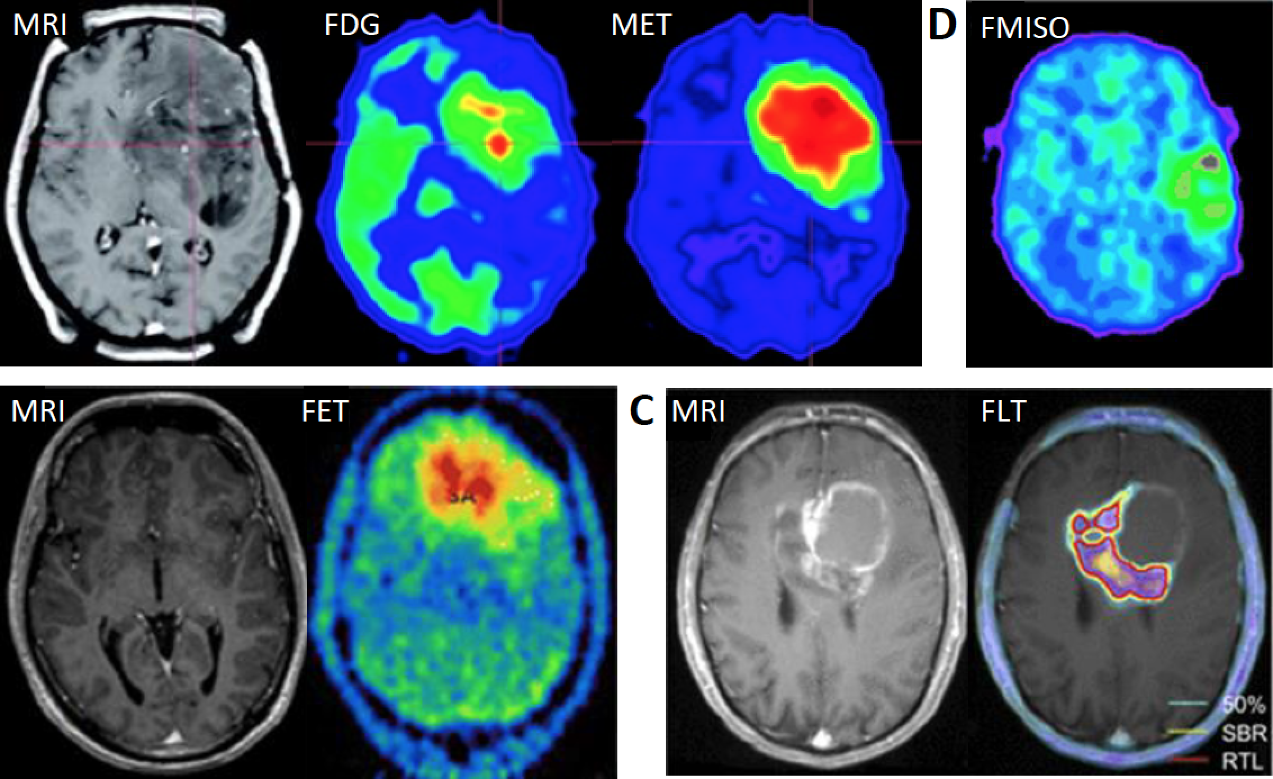

Slide 30
Литература
1. Гусев Е. И. Неврология и нейрохирургия [Комплект] : учебник: в 2 т. Т.2 : Нейрохирургия / ред.: А. Н. Коновалов, А. В. Козлов. - 2-е изд.,испр.и доп. - М. : ГЭОТАР-Медиа, 2009. - 420 с. : ил.
2. Можаев С. В. Нейрохирургия: учебник / С. В. Можаев, А. А. Скоромец, Т. А. Скоромец. - 2-е изд., перераб. и доп. - М. : ГЭОТАР-Медиа, 2009. - 480 с. : ил..
3. Неврология и нейрохирургия : клинические рекомендации / ред. Е. И. Гусев, А. Н. Коновалов, А. Б. Гехт. - М. : ГЭОТАР-Медиа, 2007. – 368 с.
4. Лекции по нейрохирургии : учебник / ред. В. В. Крылов. - М. : Авторская академия : Товарищество научных изданий КМК, 2007. - 234 с. : ил.
5. Цементис, Сотириос А. Дифференциальная диагностика в неврологии и нейрохирургии : пер. с англ. / С. А. Цементис ; ред. Е. И. Гусев. - М. : ГЭОТАР-Медиа, 2007. - 384 с. : ил.

